Slide 1
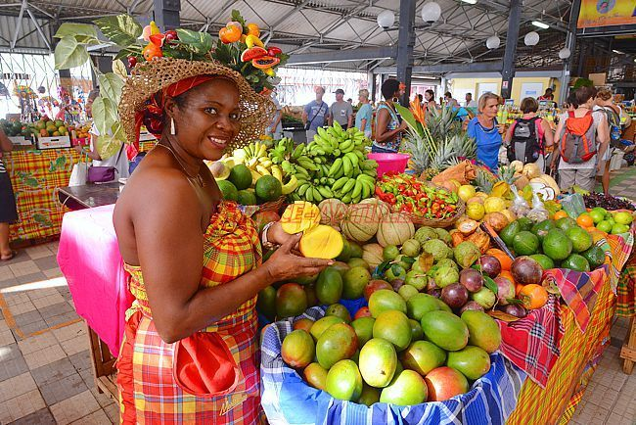
FORT DE FRANCE Ca ‘ZOUKE’ en CUISINE
Cliquez Droit PPS en Manuelle Merci
Proposé de façon gourmande

Slide 2
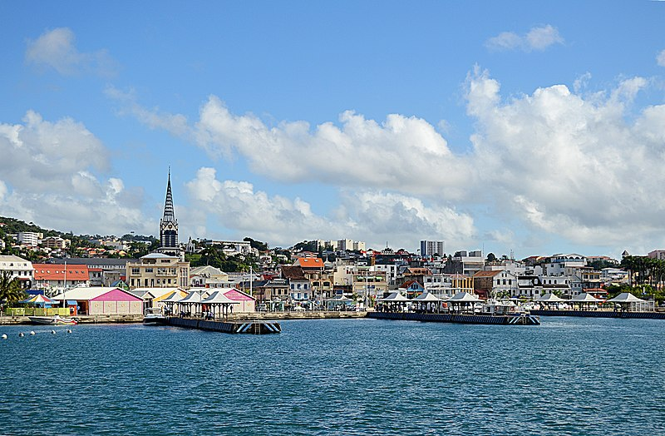
Bienvenue en MARTINIQUE, dans son Chef lieu et, la baie des Flamands pour découvrir
la Cuisine Créole et, ses spécialités
Fort de France - le port

Slide 3
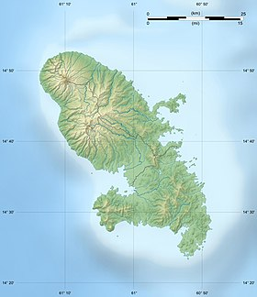
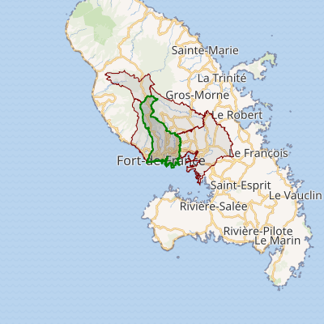
Fort de France
Riche d’influences Européennes – Africaines – Indiennes et Créoles - Mélange de cultures..

Slide 4
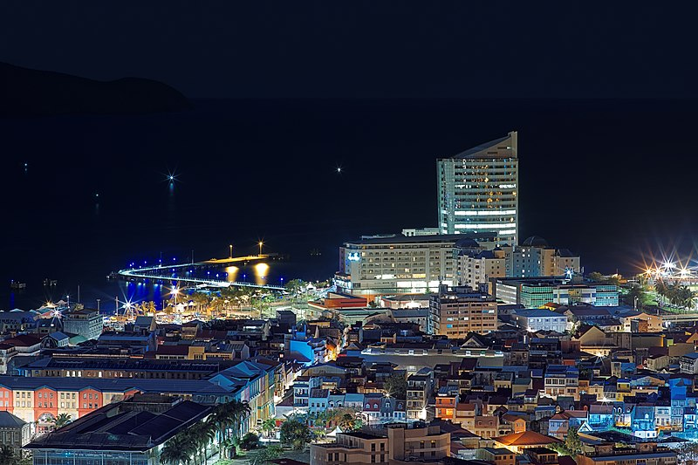
VISITE DE
FORT DE FRANCE
Fort de France – centre – complexe Simon et, appontement des croisières

Slide 5

Jardin de Balata

Slide 6

église de Fort de France
copie du Sacré Cœur de Paris

Slide 7
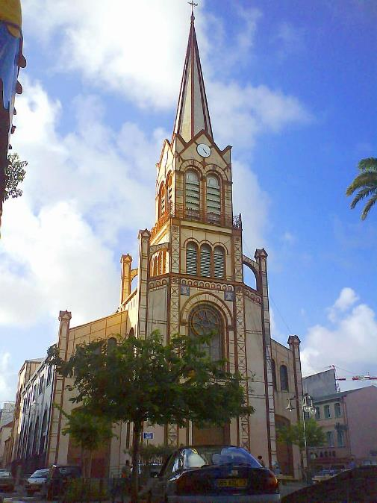
Cathédrale Saint Louis

Slide 8
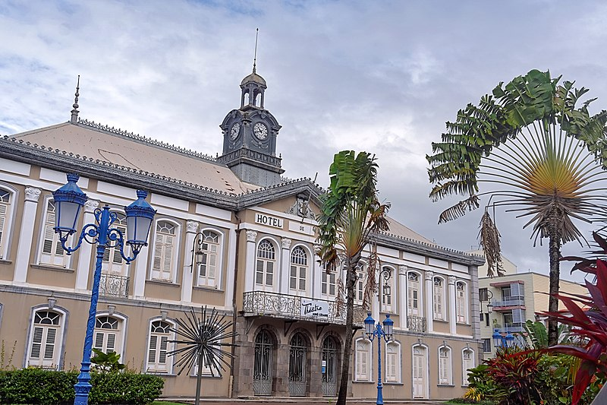
Théâtre – Mairie
Fort de France

Slide 9
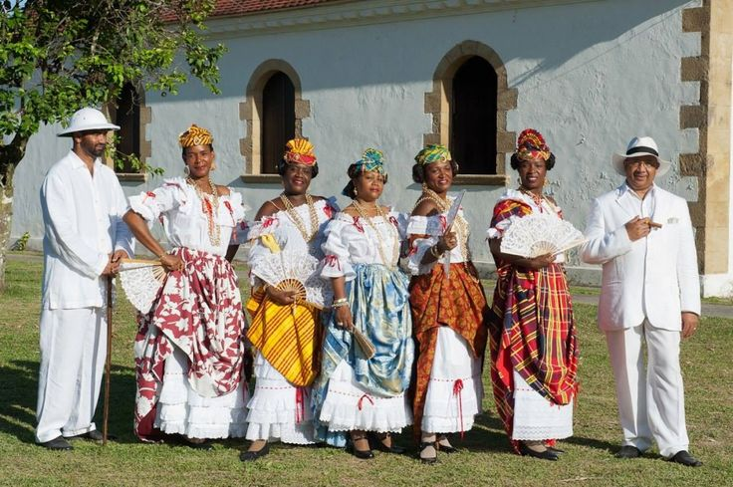
Tenues traditionnelles Martiniquaises

Slide 10

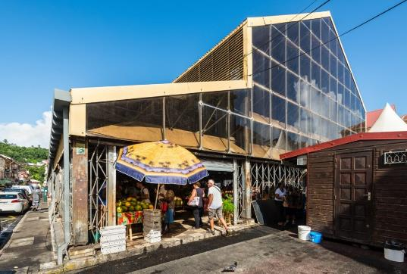
Marché couvert – Fort de France
pour commencer la balade gourmande
épices, vanille, fruits (goyaves, ananas, mangue)
plantes médicinales – Rhum infusé - Poissons

Slide 11
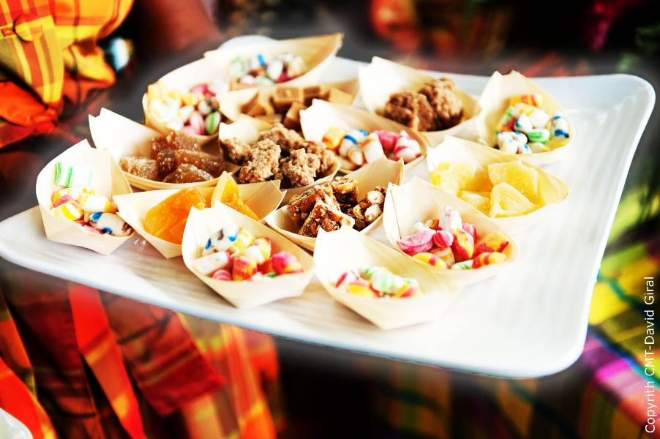
Quelques présentations gourmandes, avant les recettes..

Slide 12
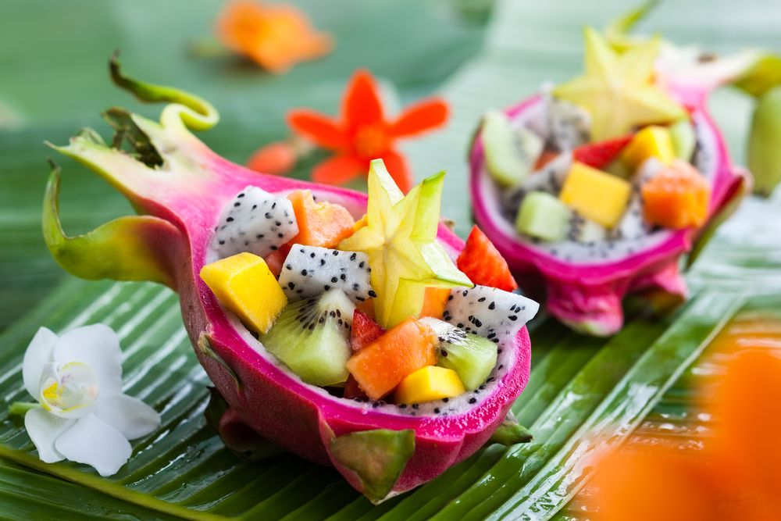

Slide 13
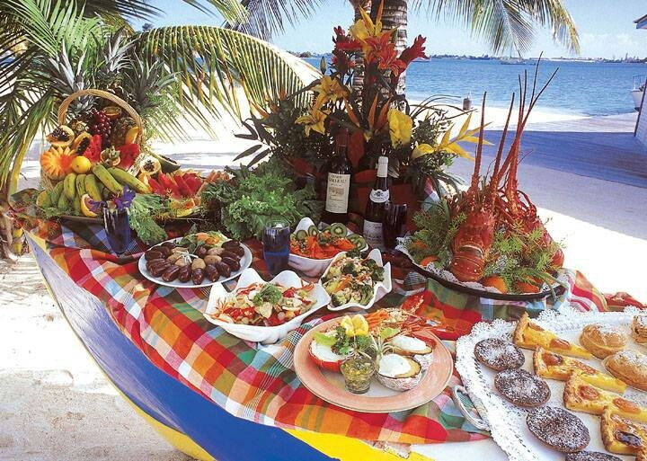

Slide 14
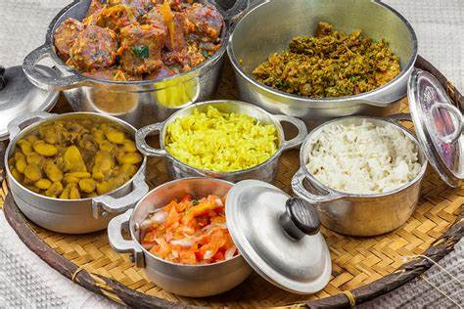

Slide 15
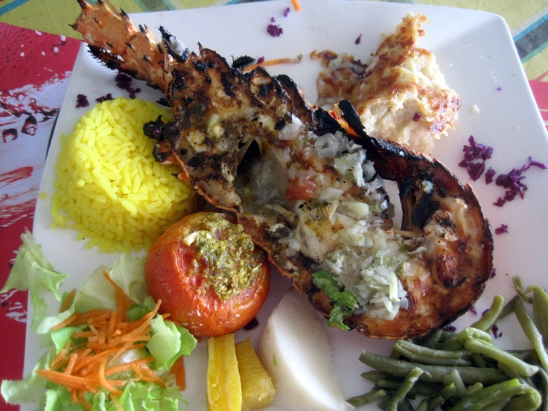
Langouste grillée

Slide 16

le Rhum

Slide 17
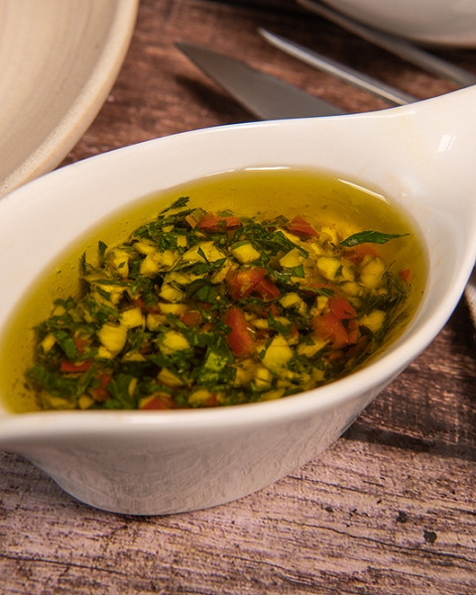
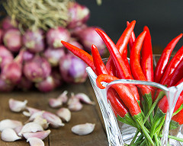
Sauce chienne à la créole

Slide 18
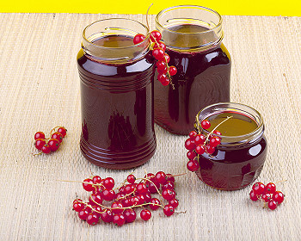
sirop de groseilles

Slide 19
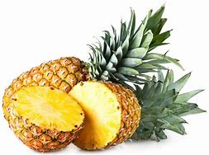
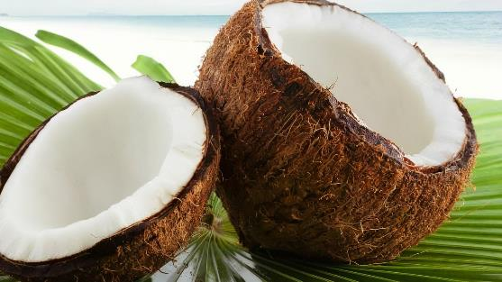
Ingrédient du flan coco, du blanc manger coco – du sorbet ou du Mont Blanc Antillais
l’ananas fruit exotique et dessert apprécié
ainsi que le coco

Slide 20
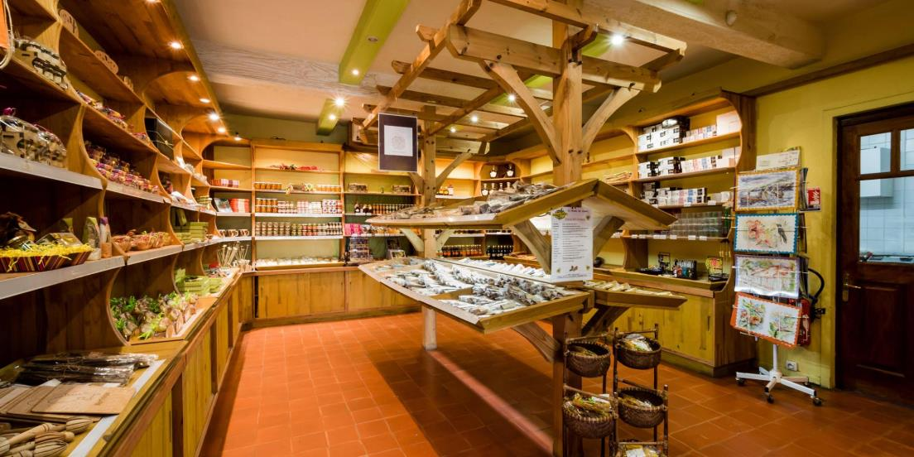
Royaume des épices Martiniquais

Slide 21
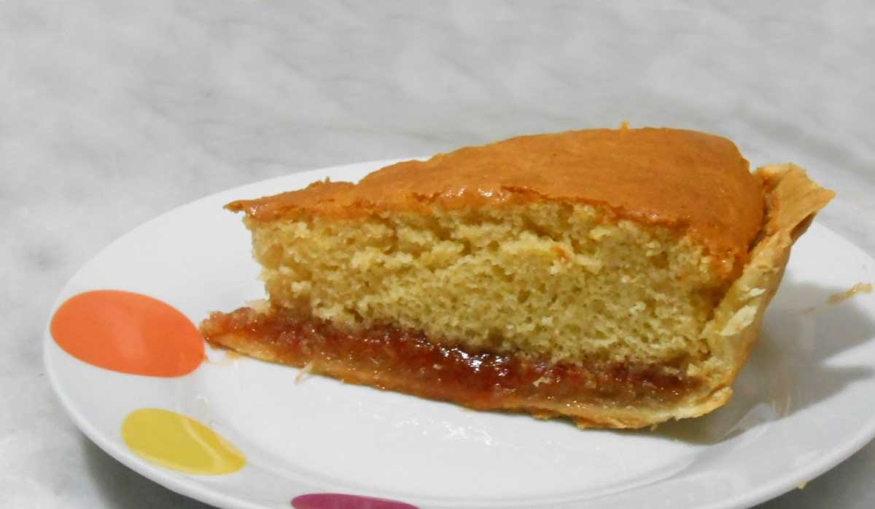
amour caché gâteau à la recette moelleuse de fondant à la confiture de banane ou goyave

Slide 22
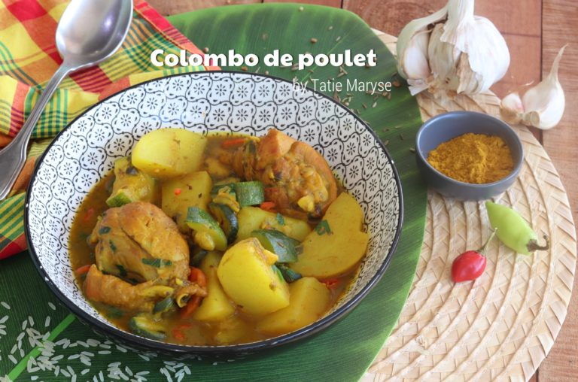

Slide 23
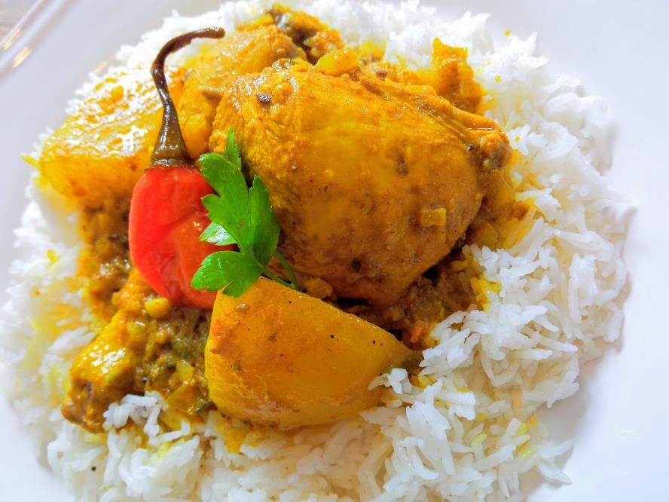
à base de poulet, crevettes, de porc ou de cabri, avec épices (cumin-coriandre-paprika, servi avec du riz
colombo de poulet

Slide 24
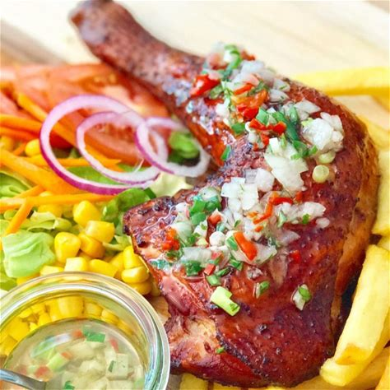
poulet boucané avec
sauce chienne

Slide 25
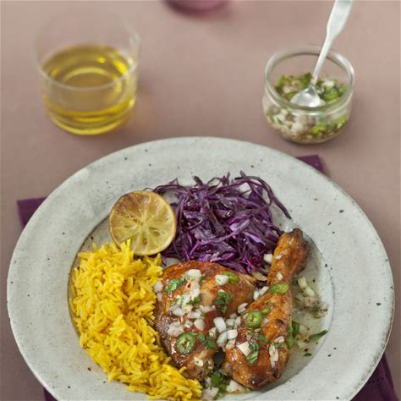
Plat populaire
Le boucan, étant une maisonnette en bois, pour fumer viandes et poissons
Recette à base de poulet mariné et fumé au barbecue, accompagné de sauce, de bananes, ignames, et de fruits à pain
recette poulet boucané

Slide 26
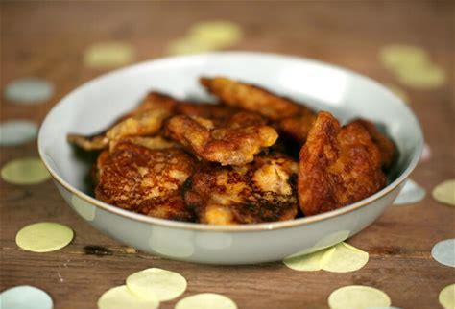
Beignets de banane Antillais
servi avec un verre de punch
Fruit, sucre de canne et rhum
beignets de banane Antillais

Slide 27
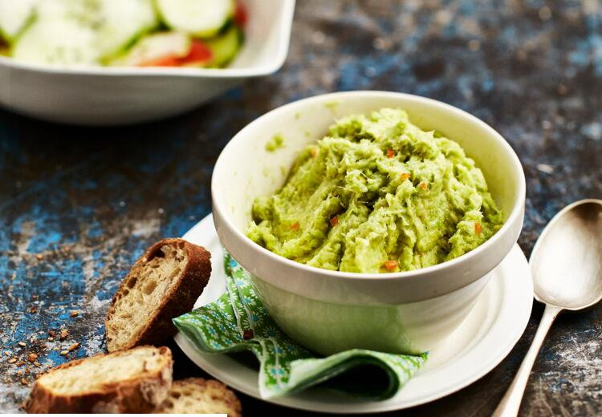
Féroce d’avocat
avocat écrasé et, morue salée

Slide 28
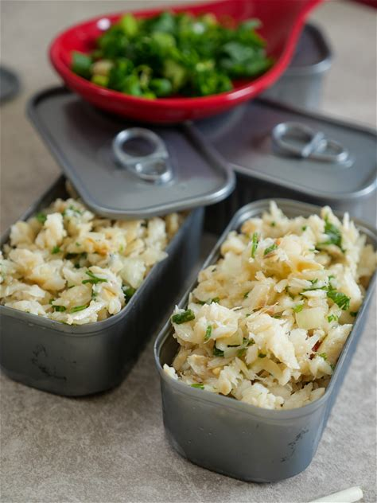
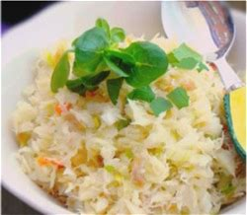
chiquetaille
chiquetaille de morue – morue émiettée, avec cive, persil, ail et piments servis sur toasts

Slide 29

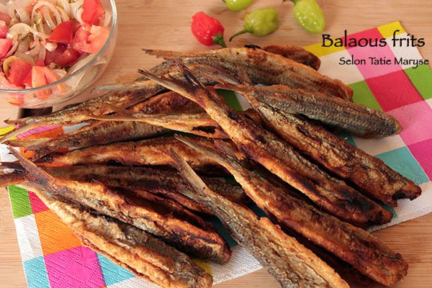
Petits poissons gris à arroser de citron

Slide 30
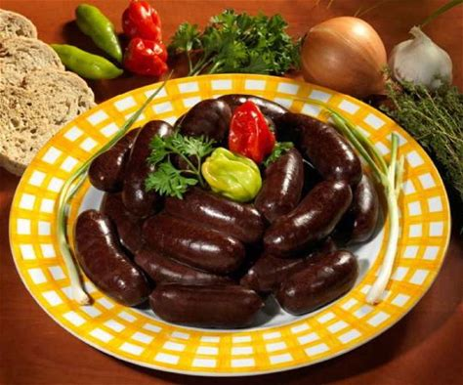
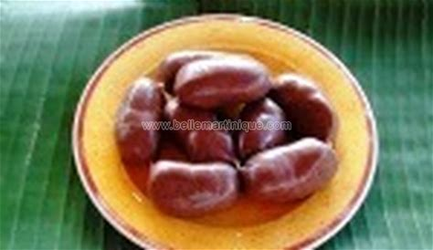
Boudin noir avec gras de porc, pain rassis
piment et aromates
boudin créole

Slide 31
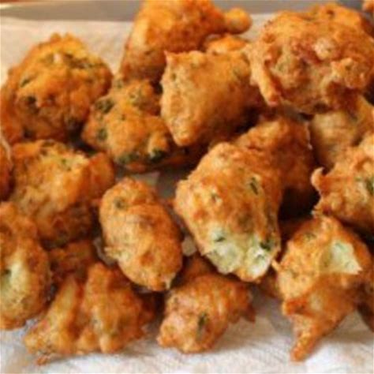
Idéal pour débuter le repas
Petits beignets frits de morue ou, de légumes
et trempés dans sauce créole (avec piments verts et condiments)
acras de morue

Slide 32
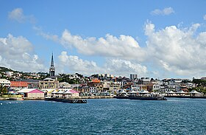
Sur une Suggestion Et Un Finition Du PPS De JackDidier
Lorient Vous Présente Fort De France < ça Zoule > En Cuisine
Les Images Et Le Son Du Net
Daniel

